Slide 1
С С Днём рождения, Детский сад!

Slide 2
С Днём рождения, Детский сад!
Сегодня светлый и радостный праздник -- день рождения детского сада.
Искренне всех поздравляем с этим праздником
и хотим пожелать терпения, замечательного настроения,
крепких детских объятий и звонкого счастливого смеха.
Добрых идей и светлой надежды,
отменного здоровья и сопутствующей удачи!

Slide 3
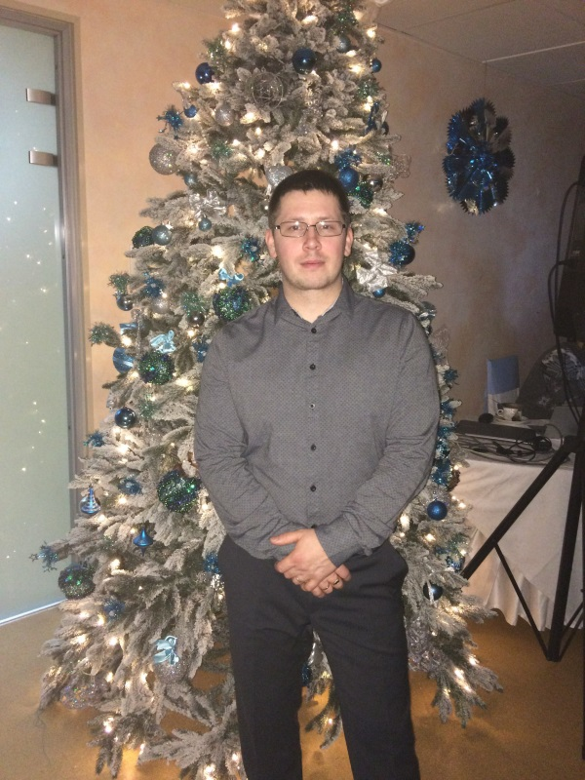
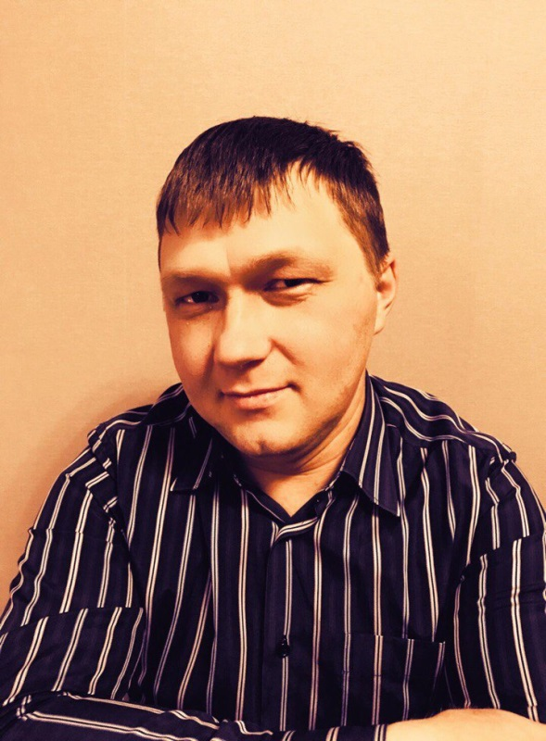
Были мы когда-то малышами и ходили тоже в этот сад
Листая время, обернёмся мы назад:
Сегодня мы поздравить с юбилеем спешим любимый сердцу детский сад.
Здесь первые шаги свои к наукам, бесценный опыт озорных идей.
Мы здесь умели убегать от скуки и научились выбирать друзей.
Сегодня мы идём своей дорогой,
Но в сердце каждый вспомнить будет рад весёлый, а порою даже строгий,
Уютный наш любимый детский сад!

Slide 4
Меня мама привела в этот детский сад в 1987 году. Моими воспитателями были Цыганкова Наталья Михайловна и Байкова Светлана Анатольевна, а младшим воспитателем была Башмакова Валентина Михайловна, которая теперь воспитывает моего сына.
Когда я вспоминаю детский сад, то в памяти всплывет тепло в глазах воспитателей, которые встречали меня каждое утро. Их внимание, доброта и забота остались в моей душе навсегда и спустя годы, когда пришло время отдавать своего сына в детский сад, я без раздумий выбрала этот сад. Это замечательное место, где проводит время мой сын, где он развивается, общается и мастерит поделки. Спасибо!

Slide 5
Посещал детский сад «Дружба», а сейчас вожу дочку. Первую воспитательницу звали Наталья Михайловна. Любимым занятием в садике было рисование, и ещё я любил собирать и разбирать машинки, что переросло в итоге в жизненные позиции. Автомобили – это моё любимое увлечение и по сегодняшний день. Закончил школу искусств, затем университет по специальности «Архитектура». О детском саде только лучшие воспоминания: «Вот бы сейчас так вкусно накормили, всему научили, и спать уложили!» Всех поздравляю с днём Рождения детского сада, пусть всегда будет в нём светло и уютно!»

Slide 6
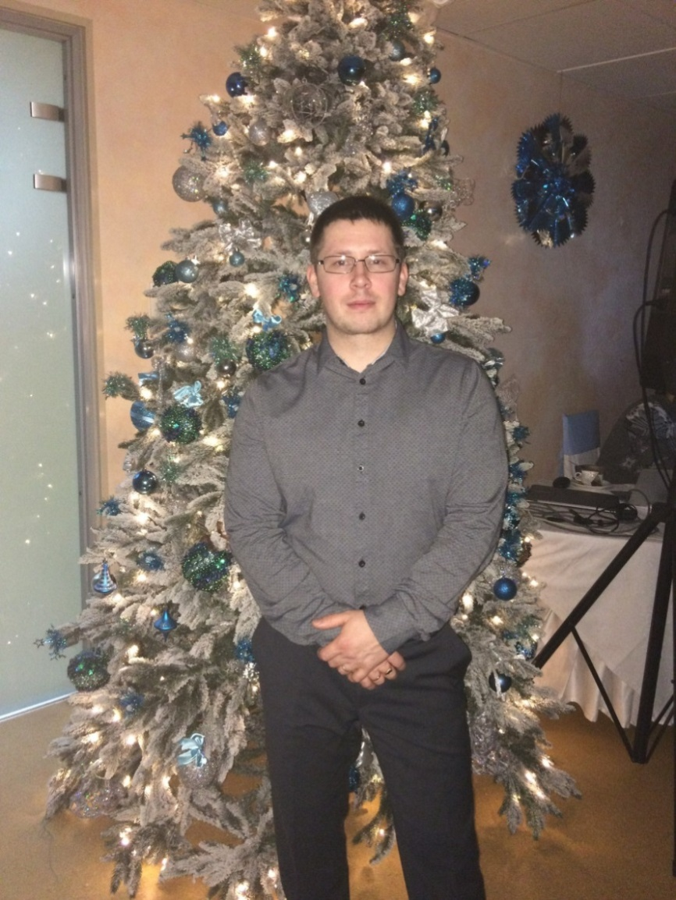
Меня привели в садик родители в 1989 году.
Моими воспитателями были Зуева Нина Николаевна и Галина Александровна Шерина. Я ходил в группу №12 , сегодня это группа №7»Радуга» и сюда ходит мой сын Матвей. В настоящее время я работаю на ООО «КИНЕФ» начальником смены 44 цеха. Имею два высших образования: «Академия управления и экономики» по специальности экономист и «ГУАП» по специальности Электроэнергетика и электротехника.
Я поздравляю с юбилеем любимый садик, желаю детишкам радости и смеха, а взрослым – в деле их успеха!

Slide 7
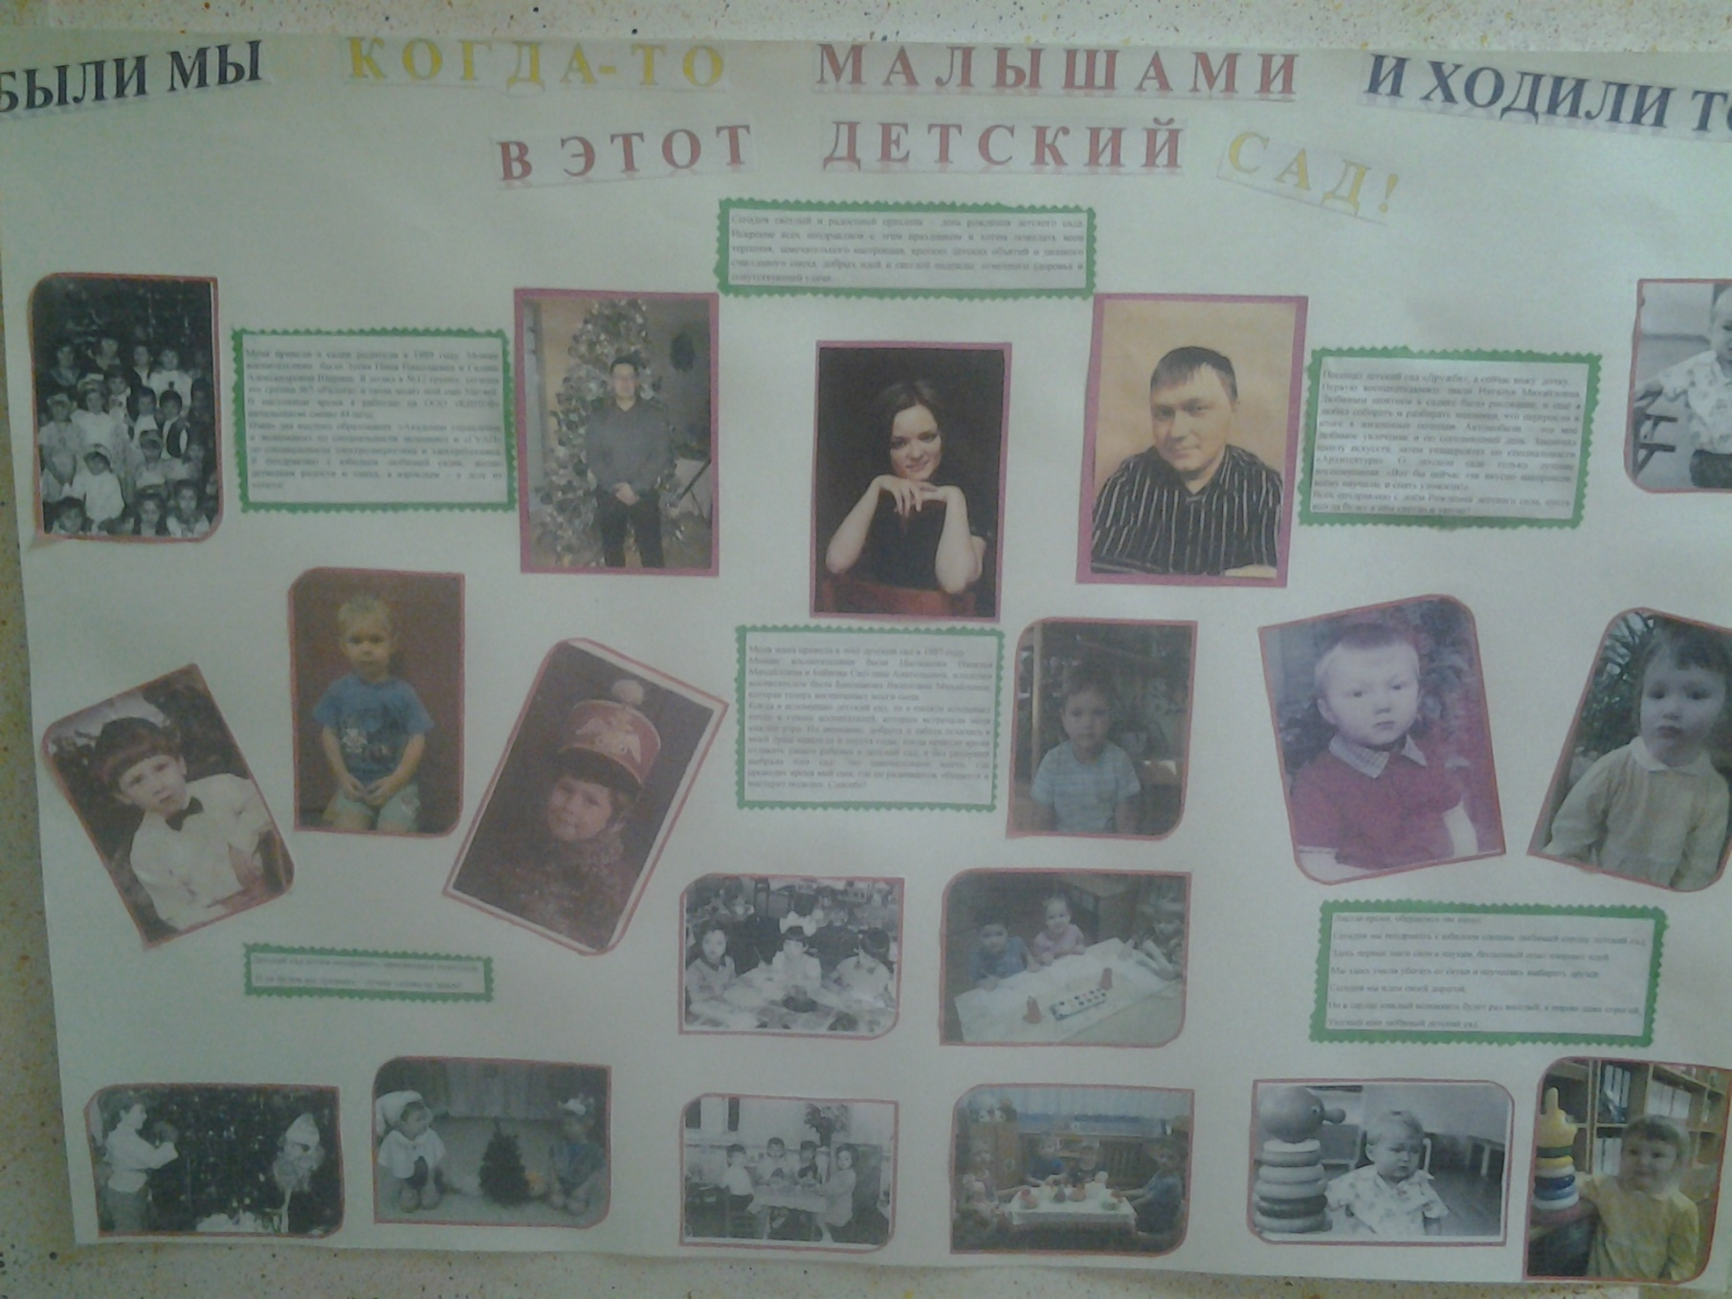

Slide 8
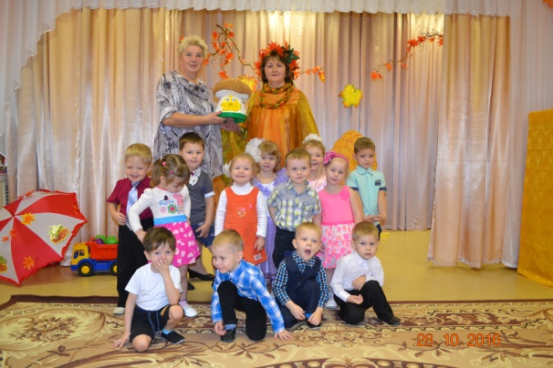
Детский сад является маленькой родиной для ребёнка.
Это место, где он проводит большую часть времени.
И нашей задачей является формирование представлений
о детском саде как о маленькой родине,
необходимости беречь и любить, знать её историю.
В декабре 2017 года нашему детскому саду исполнилось 45 лет.
И в преддверии юбилея особенно актуальными была реализация проекта «С Днём рождения, Детский сад!».
Мы познакомили детей с историей сада, читали стихи, рассказы, рассматривали сюжетные картинки,
альбомы: «Выпускники детского сада», «Любимые игрушки».
Провели экскурсию по детскому саду.
Беседовали на темы: «Что такое детский сад?», «Кто работает в саду?», «Мой лучший друг», «Кто же главный в детском саду?».
Оформили поздравительную газету «С Днём рождения, Детский сад!».

Slide 9
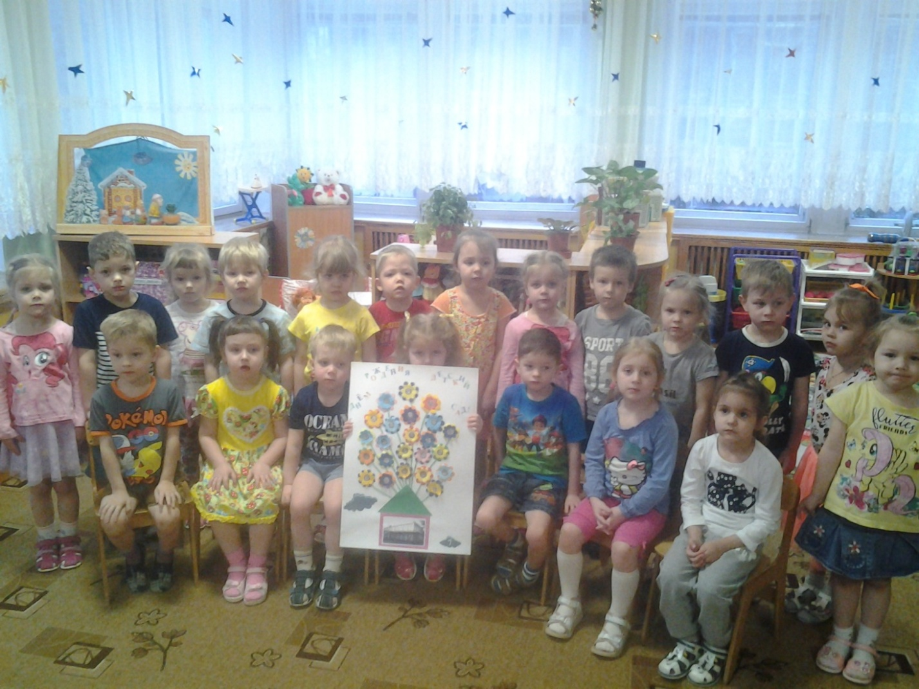
Детский сад хотим поздравить, процветанья пожелать,
И не будем мы лукавить – лучше садика не знаем!

Slide 10
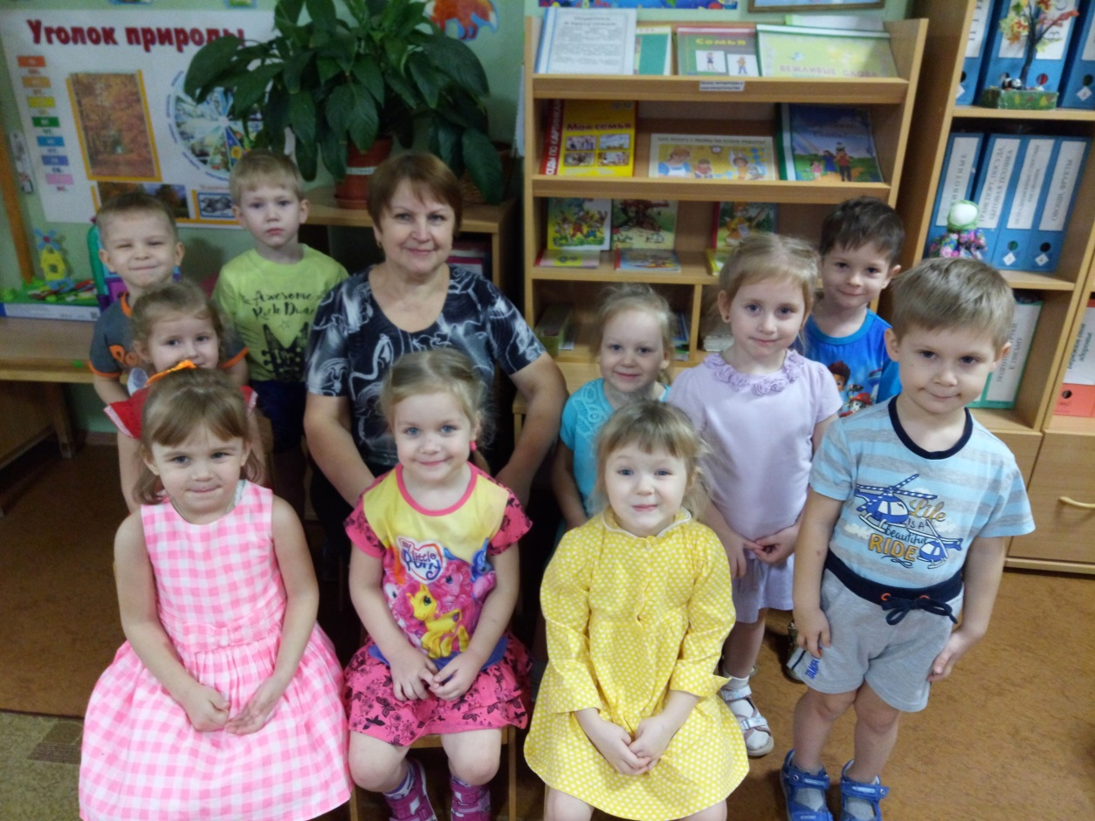
С 1981 года работает у нас в детском саду (а с 2004 года в нашей группе) помощником воспитателя Валентина Михайловна Башмакова.
Всё на ней: полы, посуда,
Наша няня просто чудо!

Slide 11
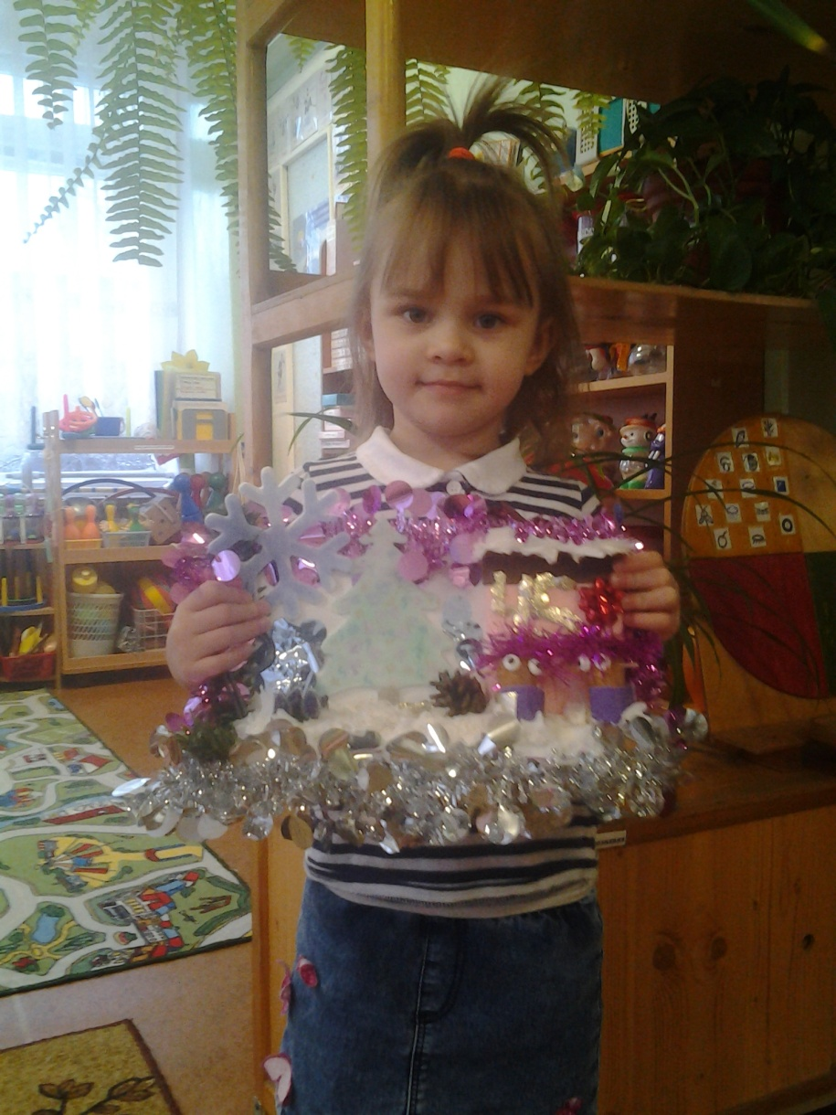
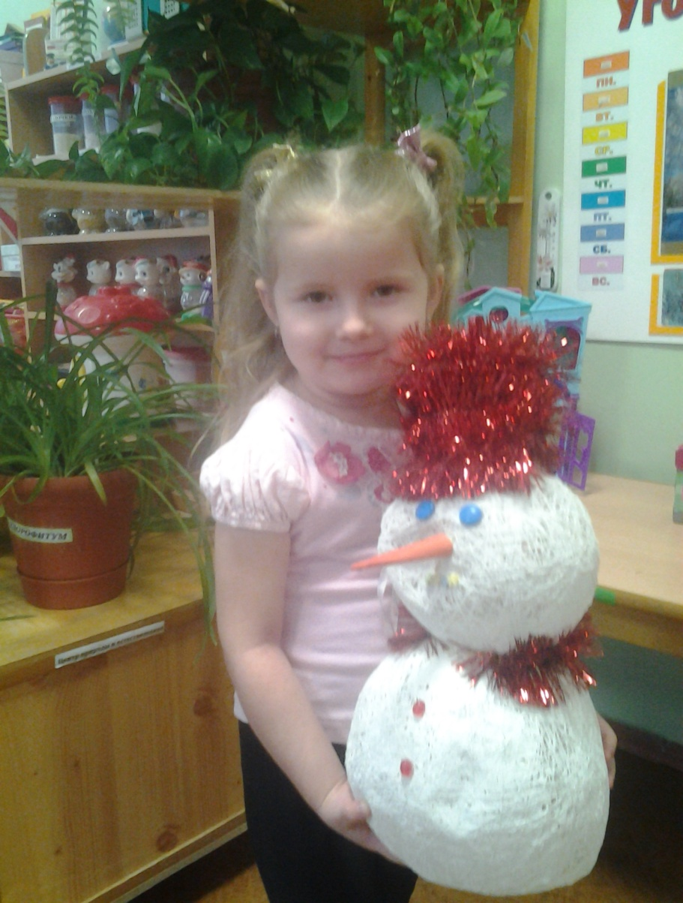
Подарки к юбилею сада от Миланы и Вари и их родителей.

Slide 12
С юбилеем, садик наш любимый!
Самый лучший, самый дорогой! И мамы чтоб не волновались,
Ты такой нам всем необходимый, Папы помогали каждый день,
Мы растём и учимся с тобой. Чтоб столы и стулья не ломались,
А служили целый век.
45 лет! Да ты уже как дядя! Чтоб игрушек новеньких хватило:
В меру взрослый, полный свежих сил. Кукол, красок и карандашей,
И ребятам большего не надо: Чтобы за обедом всё съедалось
Лишь бы всех желающих вместил! И у взрослых и у малышей.
А ещё чтоб были все здоровы: Чтобы в «Дружбе» дети улыбались,
От детей до нянь и поваров, Чтобы счастлив был весь персонал,
Чтобы каждый день ребята снова, Чтобы планы и мечты сбывались,
В детский сад бежали вновь и вновь. И чтобы 19-й наш процветал!

Slide 13
СПАСИБО

